Slide 1
Практическая работа №5:
Поиск ключевых точек и сопоставление изображений
Вариант №3
Работу выполнили:
студенты 932302 группы
Акрамов Темирлан,
Гуров Иван

Slide 2
Задания
1. Загрузите два изображения (логотип компании в чистом виде и на фото документа).
2. Используйте SIFT для нахождения ключевых точек.
3. Примените BFMatcher для сопоставления и выделите лучшие совпадения.
4. Примените фильтрацию по Лоу и сравните количество совпадений до и после.
5. Сделайте вывод: можно ли автоматически находить логотипы на документах.

Slide 3
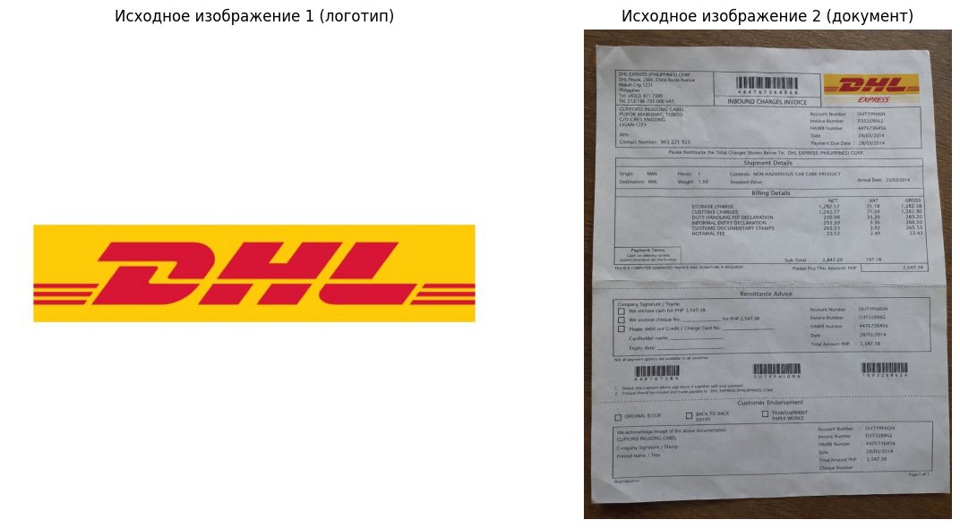
Подготовка к работе: импорт библиотек
Импортируем необходимые для работы библиотеки и определяем вспомогательную функцию для отображения картинок на выводе.

Slide 4

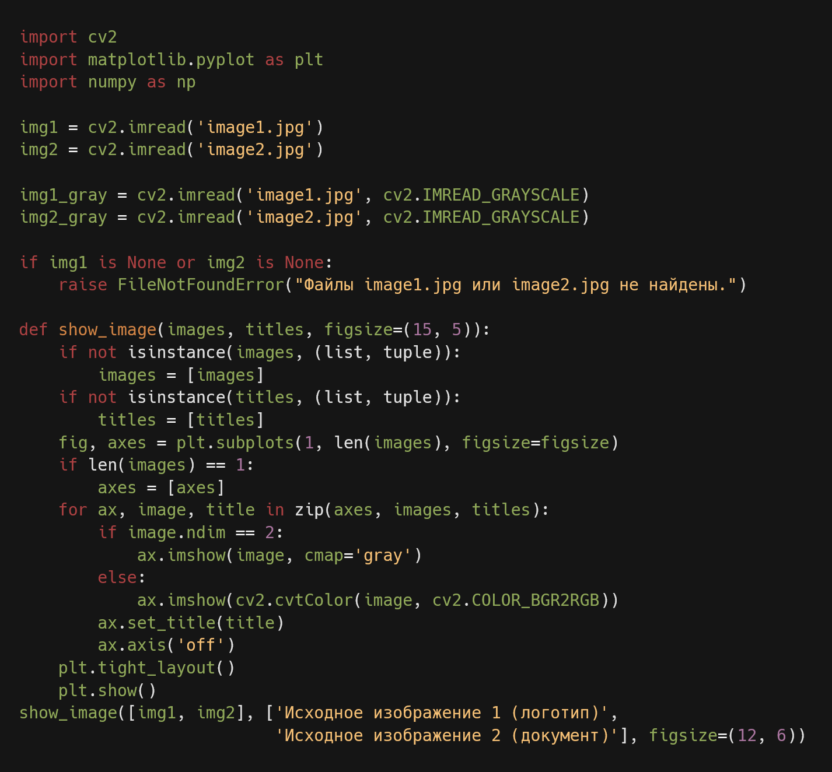
Подготовка к работе: импорт библиотек
Импортируем необходимые для работы библиотеки и определяем вспомогательную функцию для отображения картинок на выводе.

Slide 5
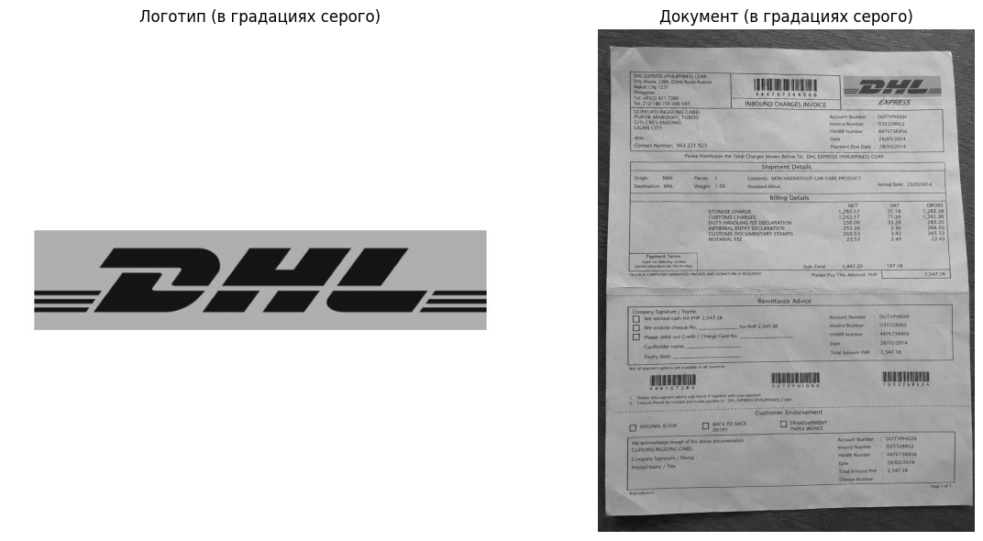
Задание 1. Загрузка и подготовка изображений
Суть задания: импорт логотипа и документа с последующим переводом их в градации серого. Это необходимый этап подготовки данных, так как алгоритмы поиска признаков работают с интенсивностью (яркостью) пикселей.

Slide 6
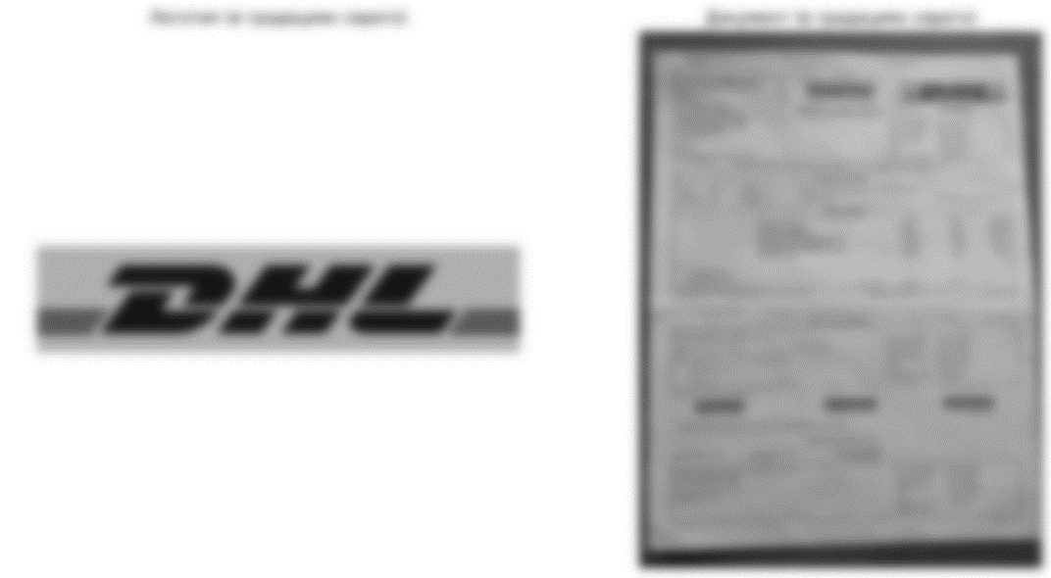
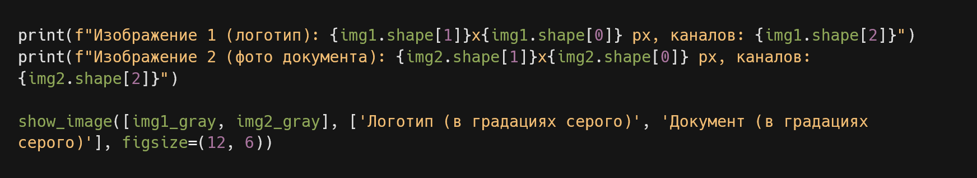
Задание 1. Загрузка и подготовка изображений
Суть задания: импорт логотипа и документа с последующим переводом их в градации серого. Это необходимый этап подготовки данных, так как алгоритмы поиска признаков работают с интенсивностью (яркостью) пикселей.

Slide 7
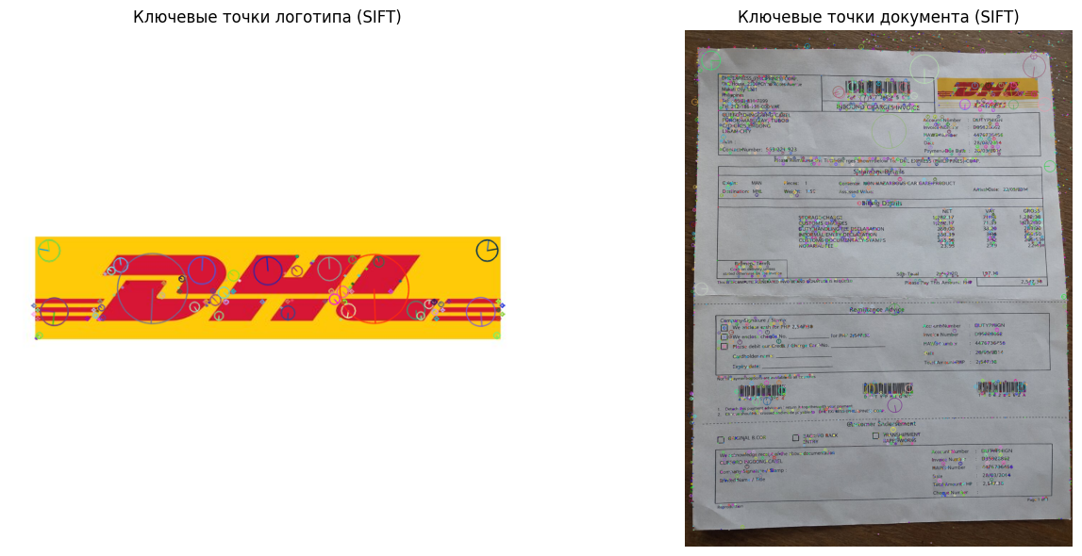
Задание 2. Используйте SIFT для нахождения ключевых точек
Суть задания: выявление уникальных, устойчивых к масштабированию и повороту особенностей на изображениях с помощью алгоритма SIFT. Вычисление дескрипторов (числовых векторов) для каждой найденной ключевой точки.

Slide 8

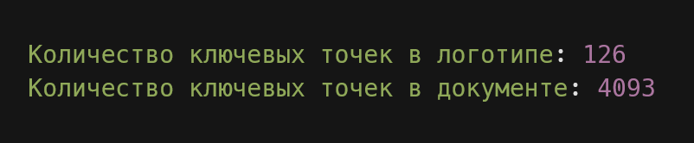
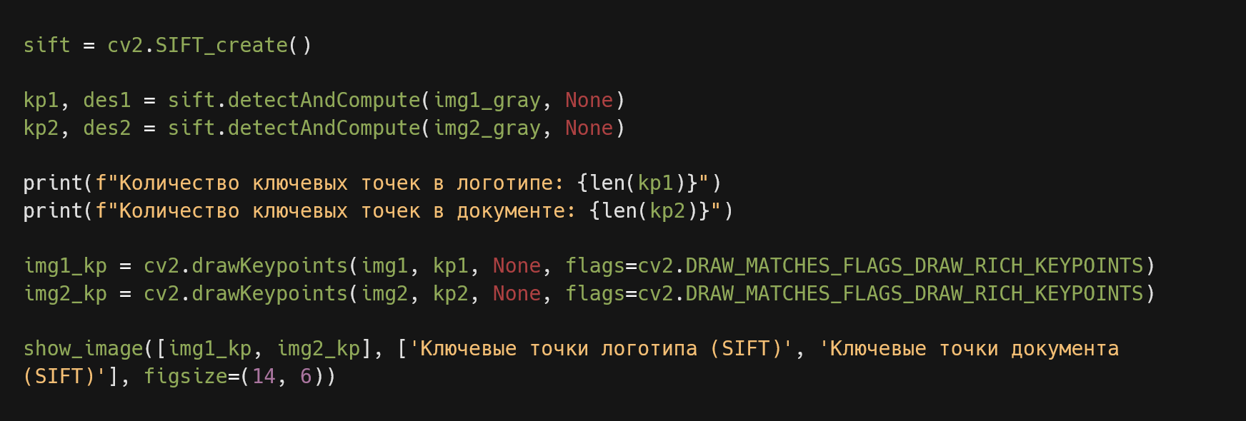
Задание 2. Используйте SIFT для нахождения ключевых точек
Суть задания: выявление уникальных, устойчивых к масштабированию и повороту особенностей на изображениях с помощью алгоритма SIFT. Вычисление дескрипторов (числовых векторов) для каждой найденной ключевой точки.

Slide 9
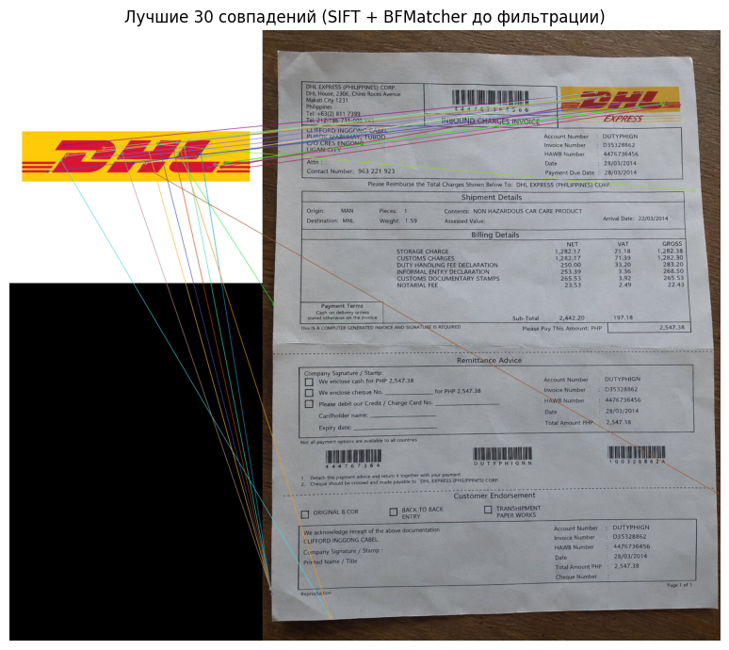
Задание 3. Примените BFMatcher для сопоставления и выделите лучшие совпадения.
Суть задания: перебор дескрипторов двух фото для поиска наиболее похожих пар. Оценка сходства вычисляется поиском минимального евклидова расстояния между векторами.

Slide 10

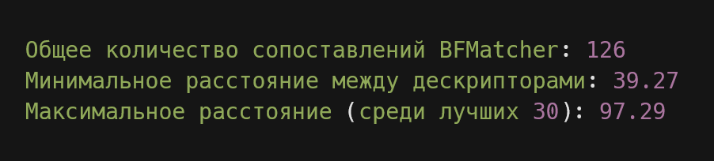
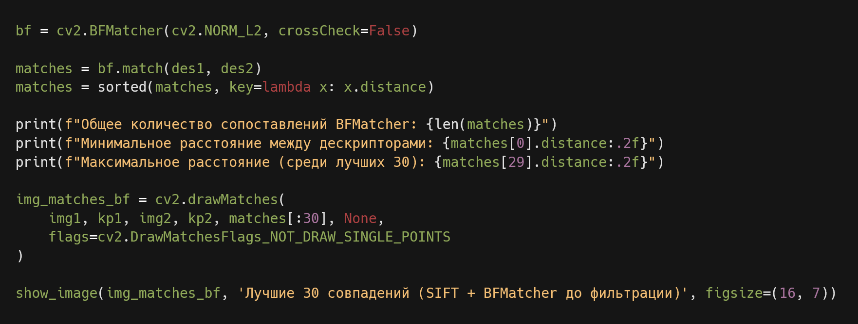
Задание 3. Примените BFMatcher для сопоставления и выделите лучшие совпадения.
Суть задания: перебор дескрипторов двух фото для поиска наиболее похожих пар. Оценка сходства вычисляется поиском минимального евклидова расстояния между векторами.

Slide 11

Задание 4. Примените фильтрацию по Лоу и сравните количество совпадений до и после.
Суть задания: удаление шумовых и неоднозначных сопоставлений с использованием критерия Лоу. Он оставляет только самые уверенные и точные пары точек, отсеивая визуальный мусор.

Slide 12

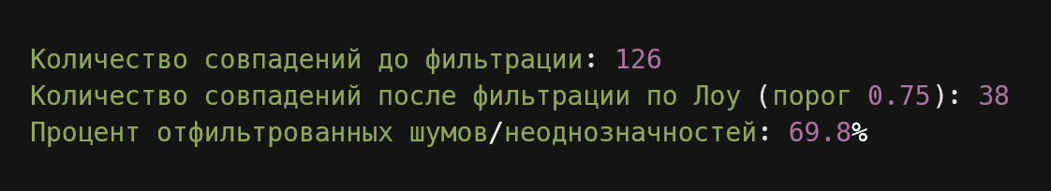
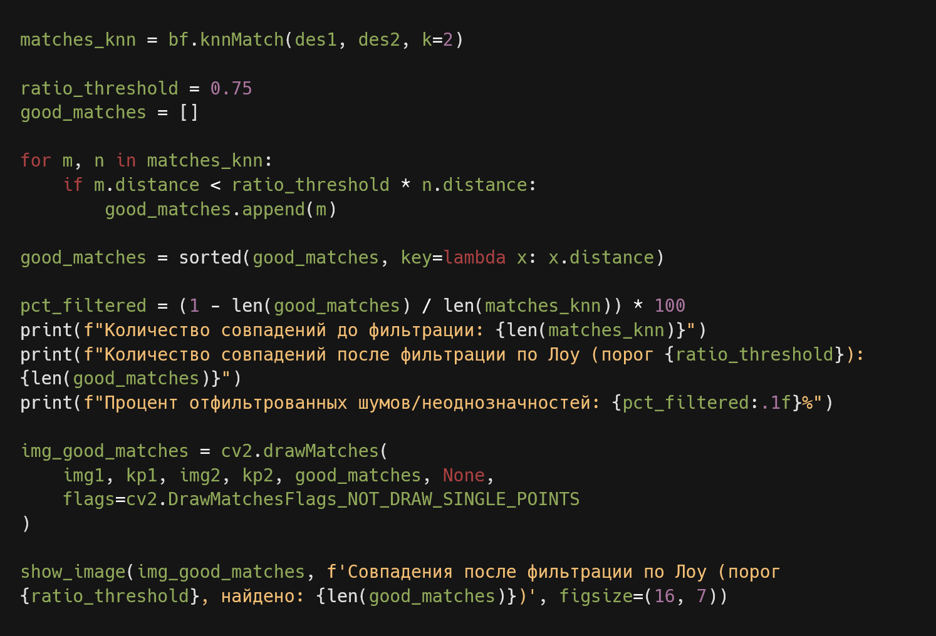
Задание 4. Примените фильтрацию по Лоу и сравните количество совпадений до и после.
Суть задания: удаление шумовых и неоднозначных сопоставлений с использованием критерия Лоу. Он оставляет только самые уверенные и точные пары точек, отсеивая визуальный мусор.

Slide 13
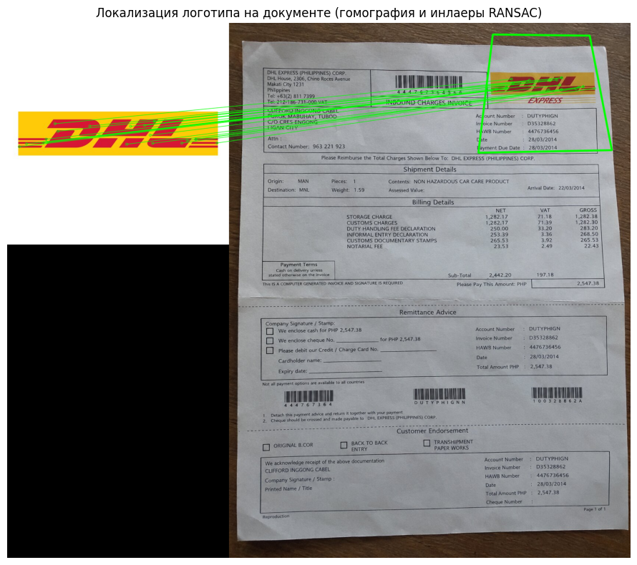
Задание 5. Сделайте вывод: можно ли автоматически находить логотипы на документах.
Суть задания: пространственное вычисление положения логотипа с помощью RANSAC на документе как доказательство возможности.
Вывод: автоматический поиск реализуем.

Slide 14
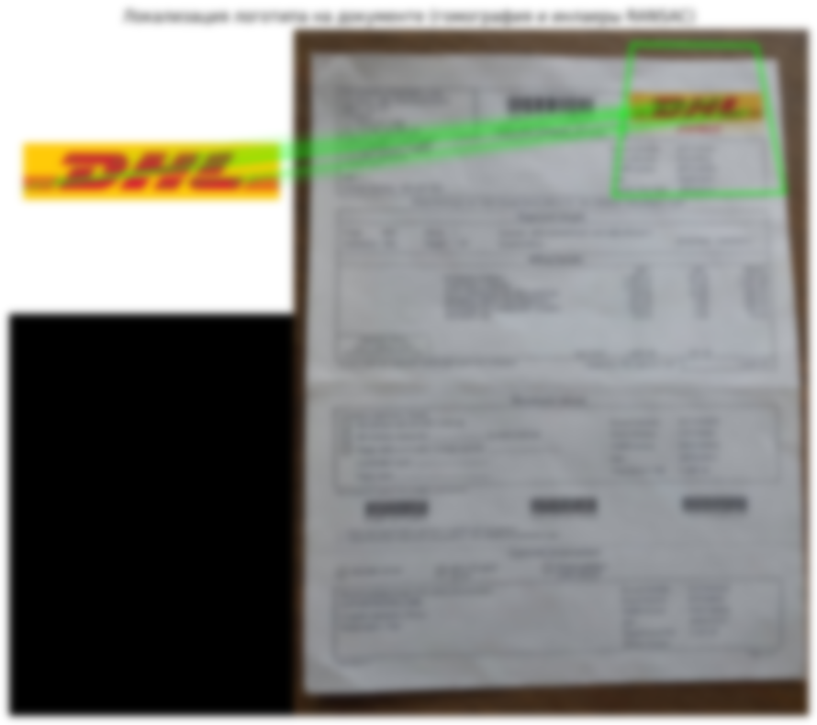
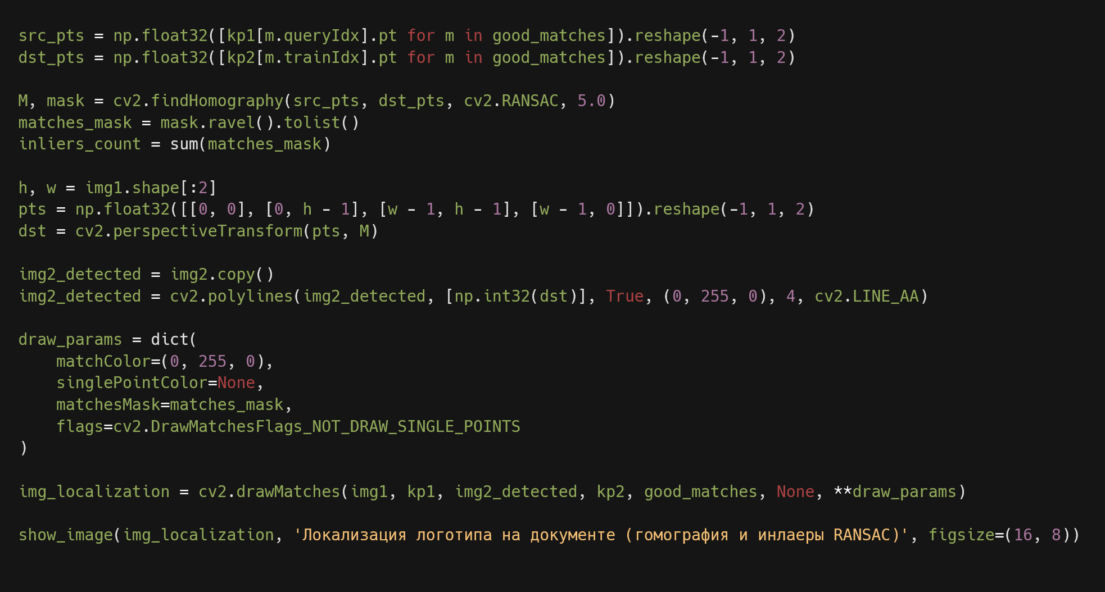
Задание 5. Сделайте вывод: можно ли автоматически находить логотипы на документах.
Суть задания: пространственное вычисление положения логотипа с помощью RANSAC на документе как доказательство возможности.
Вывод: автоматический поиск реализуем.

Slide 15
Контрольные вопросы
1. Что такое ключевые точки и зачем они нужны?
Ключевые точки - это характерные элементы изображения (углы, контуры, текстурные детали), которые можно надежно обнаруживать даже при изменении масштаба, поворота и освещенности сцены. Они служат ориентирами для описания и сопоставления изображений
2. Чем отличаются SIFT и ORB?
SIFT устойчив к изменению масштаба и поворота, формирует вещественные дескрипторы и хорошо работает на сложных изображениях, но является относительно медленным, в то время как ORB ориентирован на работу в реальном времени, использует быстрые бинарные дескрипторы, однако может уступать SIFT по качеству при сильных искажениях
3. В чем разница между BFMatcher и FLANN?
BFMatcher производит полный перебор всех возможных пар дескрипторов для нахождения точных ближайших соседей, что вычислительно затратно. FLANN (Fast Library for Approximate Nearest Neighbors) использует алгоритмы приближенного поиска ближайших соседей, что обеспечивает высокую скорость обработки больших массивов данных
4. Для чего используется фильтрация по методу Лоу?
Фильтрация по отношению расстояний Лоу используется для исключения ложных и случайных совпадений. Совпадение признается корректным только тогда, когда расстояние до первого ближайшего соседа значительно меньше расстояния до второго (обычно с коэффициентом 0.7-0.8)
5. В каких практических задачах применяется сопоставление изображений?
Сопоставление изображений применяется для поиска и распознавания объектов на сцене, склейки панорам, 3D-реконструкции, оптической навигации и отслеживания перемещений, а также для автоматического обнаружения логотипов и сравнения документов

Slide 16
Спасибо за внимание!

